Slide 1
A magyarországi nemzetiségek A határon túli magyarság sorsa
Történelem 8. osztály tankönyvhöz
FI-504010801/1

Slide 2
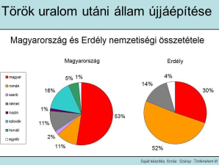
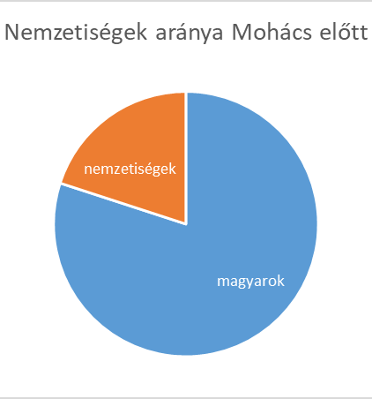
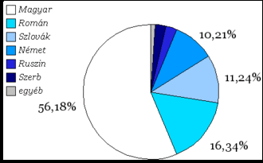
Maczkó András Pécs
A magyarországi nemzetiségek - története
1. Az ábrák és előzetes ismeretei alapján válaszoljon! Kattintson a kérdésre!
Határozza meg a nemzetiség fogalmát!
Egy államon belül az államalkotó nemzettől eltérő nyelvű, kultúrájú és hagyományú népcsoport!
Milyen a nemzetiségek aránya 1526 előtt?
A magyarok és a nemzetiségek aránya kb. 80 – 20 %
Mikor és miért válik Magyarország soknemzetiségű országgá?
Török uralom utáni újjáépítés során az elnéptelenedett falvakba spontán és szervezett módon történt betelepítés.
Milyen változásokat okozott a trianoni békeszerződés a magyarok és nemzetiségek arányában? Hasonlítsa össze a 3. és 4. diagramot!
A trianoni békeszerződést megelőzően Magyarország sok-nemzetiségű ország. A lakosság alig több, mint fele ma-gyar. A trianoni békeszerződés tette hazánkat viszonylag egységes nemzetállammá, amelyben a lakosság több, mint 90 % magyar.
A magyarság aránya a lakosságon belül a népszámlálási adatok tükrében.
A hazai nemzetiségek aránya 1910-ben
Keressen rá az interneten az asszimiláció fogalmának!
Az asszimiláció (beolvadás) az a jelenség, amikor egy népcsoport, nemzetiség, vagy annak tagja nem tudják saját értékeiket megtartani, és a többségi vagy más nemzetiség részévé válik.

Slide 3
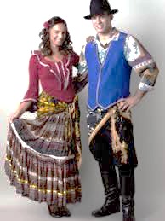
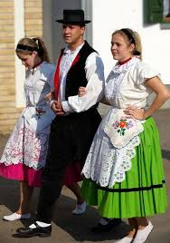
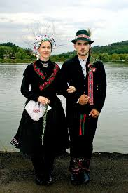
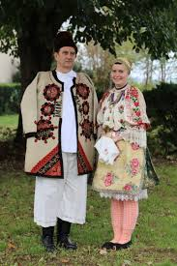
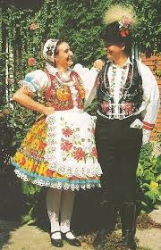
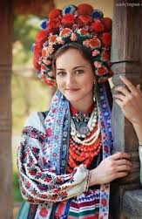
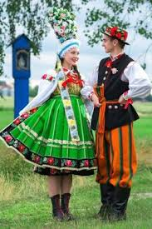
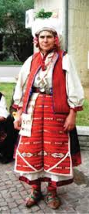
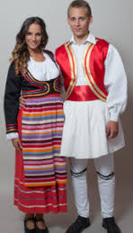
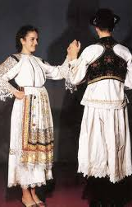
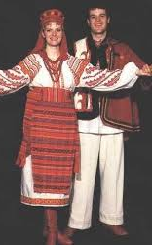
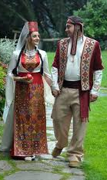
Maczkó András Pécs
A magyarországi nemzetiségek
MUTAT
2. Párosítsa a képekhez a nemzetiségeket! A nemzetiségek a számarányuk alapján jelennek meg! Tk. 160. o. ábra.
cigány
német
román
szlovák
horvát
szerb
ukrán
cigány
szlovák
ukrán
szlovén
szerb
ruszin
román
örmény
bolgár
horvát
görög
lengyel
német
lengyel
bolgár
görög
ruszin
örmény
szlovén

Slide 4
Maczkó András Pécs
A magyarországi nemzetiségek - jogok
3. Csoportosítsa a kisebbségeket megillető jogokat! Kattintson az adott elemre a megoldásért!
Jogegyenlőség, megkülönböztetés
tilalma
Egyént megillető jogok
Közösséget megillető jogok
Anyanyelvi oktatáshoz való joga
Nyelvhasználat a mindennapi életben
Nyelvhasználat a közösségi életben
Nemzetiségi kultúra ápolásának joga
Kisebbségi szervezetek megválasz-tásának joga
Kisebbségi önkormányzatok létre-hozásának és működtetésének joga
Kisebbségi ombudsmanhoz fordulás joga
Önazonosság szabad megvallása
Kisebbségek számára közszolgálati médiaszolgáltatás
Szabad névhasználati jog
Részvétel az országgyűlés munkájában (képviselő, szószóló)

Slide 5
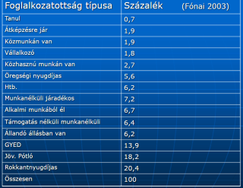
Maczkó András Pécs
A magyarországi nemzetiségek - cigányság
VIDEÓ
4. Válaszoljon a videó alapján a kérdésekre! Kérdésre a megoldásért!
2’25-től
Hogyan nevezik nemzetiségként még a cigányokat?
romák
Milyen volt a cigányság (romák) helyzete a Kádár korszakban?
Megszűntek a korábbi munkalehetőségeik, a hagyományos mesterségek megszűnnek, betanított, vagy segédmunkát végeznek a gyárakban, határozat a cigánytelepek felszá-molásáról, lakásépítési program (gyengébb minőségű CS házak)
Hogyan változott a cigányság (romák) helyzete a rendszerváltást követően?
Megszűntek a munkahelyek, elbocsátások, munkanélküliség, kisebbségi ombudsman, iskolai végzettség kis mértékben javul (lásd 1. táblázat), de alacsony, életszínvonal alacsony, életkilátások rosszak, csak kisebb százalékuk áll alkalmazásban, vagy tanul
https://slideplayer.hu/slide/2121377/
Milyen csoportjait különböztetjük meg a cigányságnak (romáknak)?
Magyar cigányok (romungró)
Oláh cigányok
Beás cigányok
Kárpáti cigányok
Milyen problémák nehezítik az együttélést?
Eredeti hagyományok háttérbe szorultak
Új nehezen elfogadható szokások kialakulása
Alacsony iskolázottság
Előítéletek

Slide 6
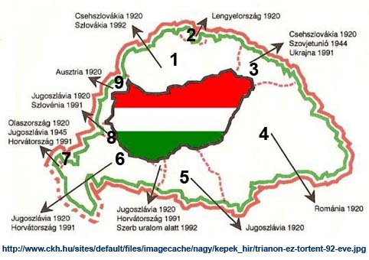
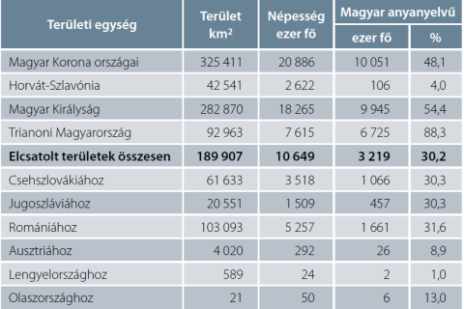
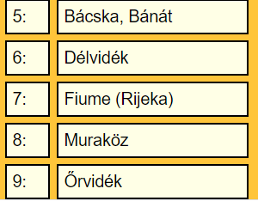
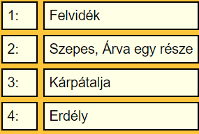
Maczkó András Pécs
A határon és Kárpát medencén túli magyarság
1. Milyen körülmények között kerültek magyarok a Kárpát medencében a határokon túlra! Válaszért a képre!
1920 Trianon elcsatolt területek:

Slide 7
Maczkó András Pécs
A határon és Kárpát medencén túli magyarság
2. Milyen körülmények között kerültek magyarok a Kárpát medencében a határokon túlra! Válaszért az országra!
A Csehszlovákiában élő felvidéki magyarokat 1949 után a korábbiakhoz képest finomabb eszközökkel szorították háttérbe. Igyekeztek felszámolni a magyar iskolákat. A közigazgatást úgy módosították (pl. települések összevonásával, a járások határainak megváltoztatásával), hogy a magyarok szinte mindenütt kisebbségbe kerüljenek.
Romániában 1960-ban átalakították a Magyar Autonóm Tartományt, majd 1968-ban megszüntették. A magyarság helyzete jelentősen romlott, miután Nicolae Ceaușescu (nikoláj csauseszku) került hatalomra (1965). A román nacionalizmusra építő kommunista diktátor idején sok magyar iskolát bezártak és a kolozsvári magyar egyetemet beolvasztották a románba. A magyarokat igyekeztek románok lakta vidéken munkába állítani, míg a magyarok közé (főleg a városokban) románokat telepítettek. A magyarokra nagyon veszélyes településrendezési tervet (1988) azonban már nem sikerült megvalósítani. A terv lényege, hogy a 3000-3500 lakosnál kisebb falvakat megszüntetik (falurombolás), és lakóikat összetelepítik úgynevezett agráripari központokba. Így akartak termőföldet nyerni és a munkaerőt egy helyre összepontosítani. A valódi cél azonban az volt, hogy az ellátás terén az emberek még inkább rászoruljanak az államra, és az egy tömbben lakó magyarságot széttelepítsék.
A legkevesebb joggal Kárpátalján rendelkezett a magyar közösség, míg a legkedvezőbb helyzet a Délvidéken volt. Az itteni magyarok széles körű nyelvi és kulturális jogokkal rendelkeztek a jugoszláv államban, illetve a Szerbián belüli Vajdaságban. A beolvasztás a legeredményesebb az ausztriai Burgenlandban (Őrvidék vagy Várvidék) volt, ahol ma már szinte csak szórványmagyarság található. Velük a Kádár-korszakban szinte minden kapcsolat megszakadt, hiszen a vasfüggöny túloldalán éltek.
Csehszlovákia
Románia
Ausztria
Ukrajna - Jugoszlávia
Magyar iskolák felszámolása
Közigazgatás átalakítása
Települések összevonása
Magyar Autonóm Tartomány
Ceausescu – falurombolás
Iskola-, egyetembezárások,
Románok betelepítése
Kárpátalja – Ukrajna
legkevesebb jog
Délvidék - Jugoszlávia
Nyelvi, kulturális jogok
Burgenland
Beolvadás
Szórványmagyarság

Slide 8
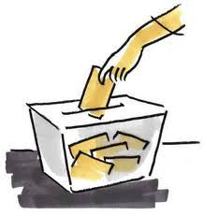
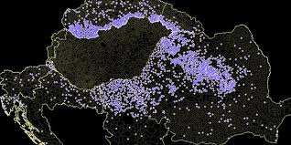
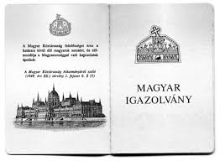
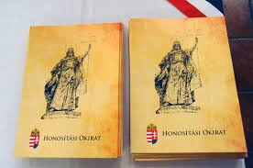
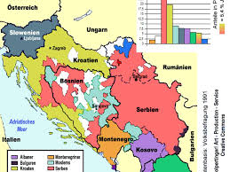
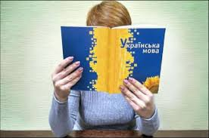
Maczkó András Pécs
A határon és Kárpát medencén túli magyarság
3. Hogyan változik a helyzet a rendszerváltás után! Válaszért a képre!
Duna Televízió
Határon túli magyarok pártalapítása (RMDSZ, MKP
Ukrán nyelvtörvény
Honosítási törvény
Délszláv háború
Státusz(Kedveszmény)törvény
Szavazati jog
Magyar igazolvány

Slide 9
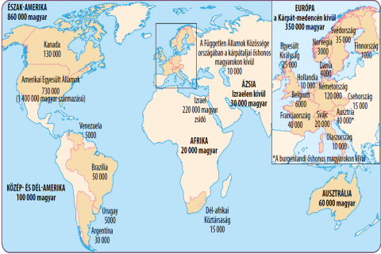
Maczkó András Pécs
A határon és Kárpát medencén túli magyarság
4. Mennyire becsülik a világ magyarságának számát? Válaszért a képre, illetve a szövegre!
A világ magyarságának a számát beleértve az anyaország, a Kárpát medencei magyar és az azon túli népességet: kb. 15,-16 millióra becsülik
Kivándorlási hullámok
19-20 század fordulója (s kitántorgott Amerikába másfél millió emberünk)
Trianon után
Második világháború (előtt, alatt, után)
1956-os forradalom leverése után
Kádár korszakban
Európai Unióhoz csatlakozást követő külföldi munkavállalás

Slide 10
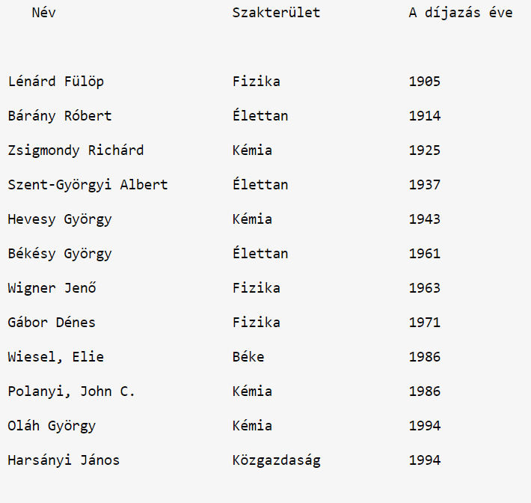
A határon és Kárpát medencén túli magyarság
Kertész Imre Irodalom 2002

